Slide 1
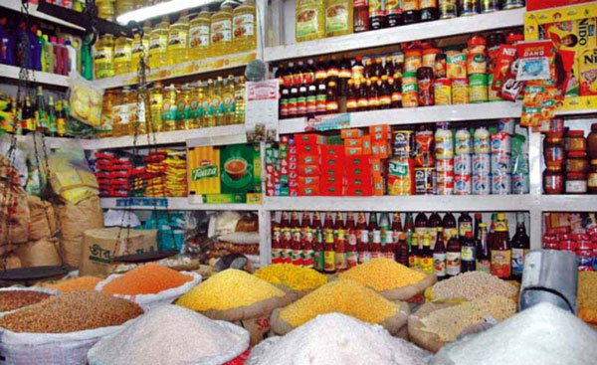
স্বাগতম

Slide 2
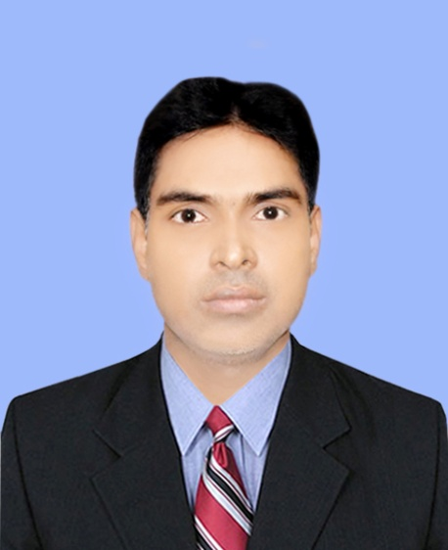
পরিচিতি
সজীব চন্দ্র দাস
সহকারী শিক্ষক (ব্যবসায় শিক্ষা)
চকতাতারদী আলহাজ্ব লায়ন এম.এ বাতেন উচ্চ বিদ্যালয়।
মনোহরদী,নরসিংদী।
০১৭২৬ – ৬৮৬৮৬৭
নবমঃ শ্রেনি
বিষয়ঃ ব্যবসায় উদ্যোগ
অধ্যায়ঃ প্রথম
সময়ঃ ৪৫ মিনিট
sajibchandradas28@gmail.com

Slide 3
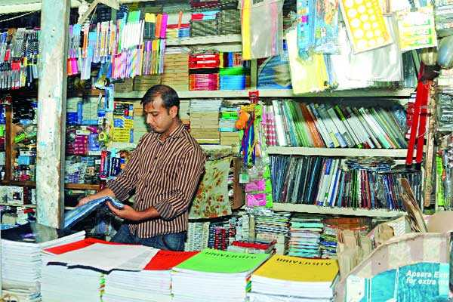
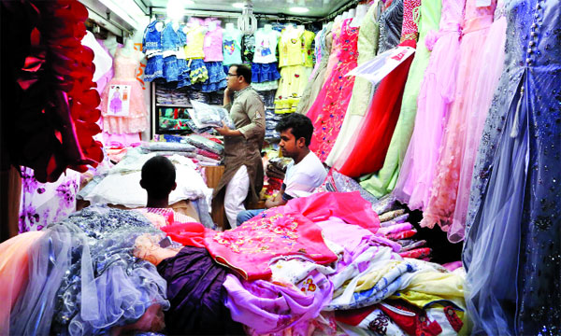

Slide 4
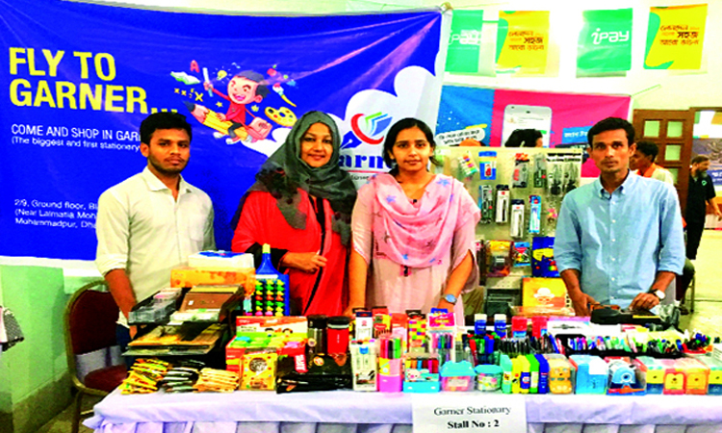
ব্যবসায় পরিচিতি

Slide 5
শিখনফল
এই পাঠ শেষে শিক্ষার্থীরা-
ব্যবসায় সম্পর্কে বলতে পারবে;
ব্যবসায়ের উৎপত্তি ও ক্রমবিকাশ বর্ননা করতে পারবে;
ব্যবসায়ের গুরুত্ব ব্যাখ্যা করতে পারবে ।

Slide 6
ব্যবসায়ের উৎপত্তি
ব্যবসায়ের উৎপত্তির মূলে ছিল মানুষের অভাববোধ। অভাব পূরনের লক্ষ্যেই মানুষ বিভিন্ন অর্থনৈতিক কর্মকান্ডের মাধ্যমে উপার্জন প্রচেষ্ঠায় জড়িত হয়। মূলত অর্থনৈতিক কর্মকান্ড ও লেনদেনকেই ঘিরেই উদ্ভব হয় ব্যবসায়।

Slide 7
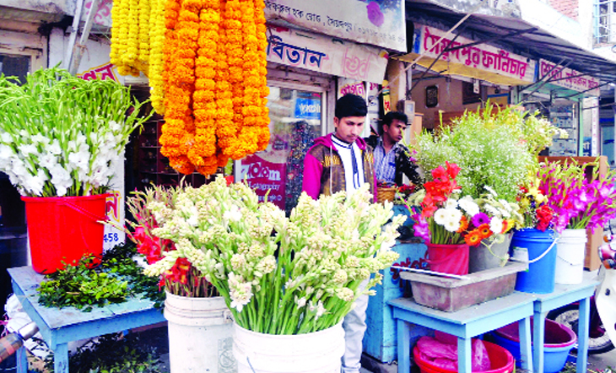
ব্যবসায় কি
সাধারন ভাবে মুনাফা অর্জনের লক্ষ্যে পরিচালিত অর্থনৈতিক কর্মকান্ডকেই ব্যবসায় বলে।

Slide 8
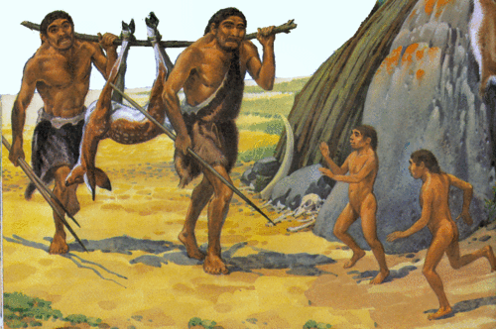
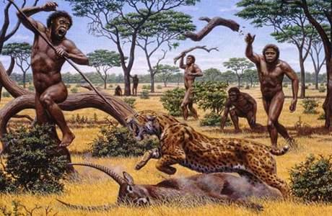
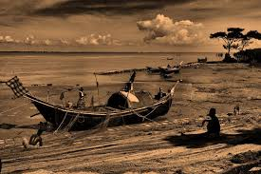
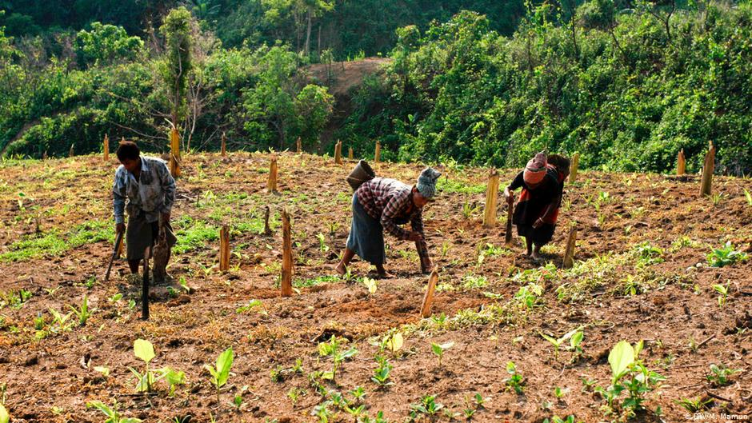

Slide 9
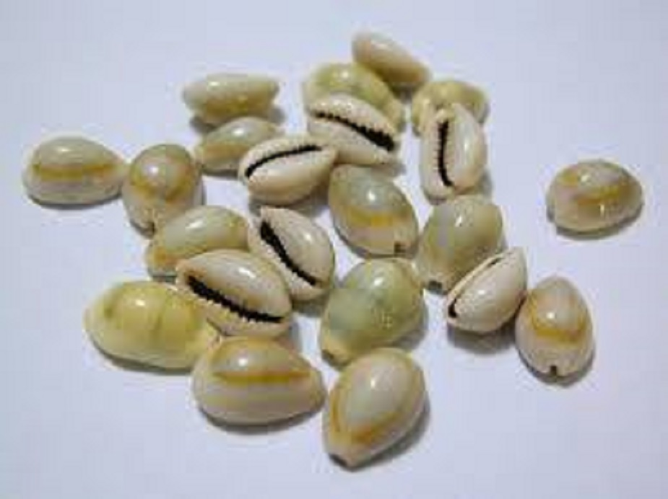
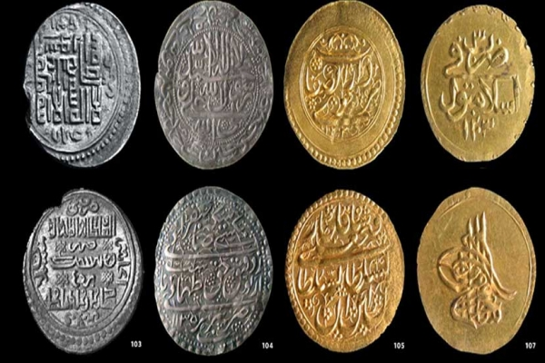
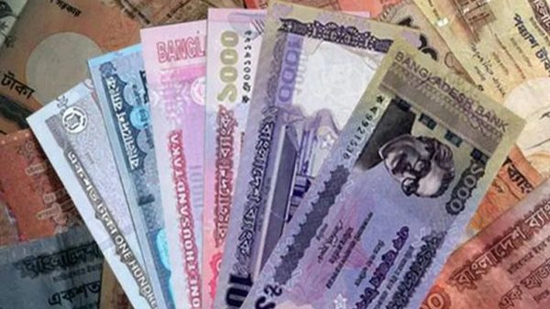
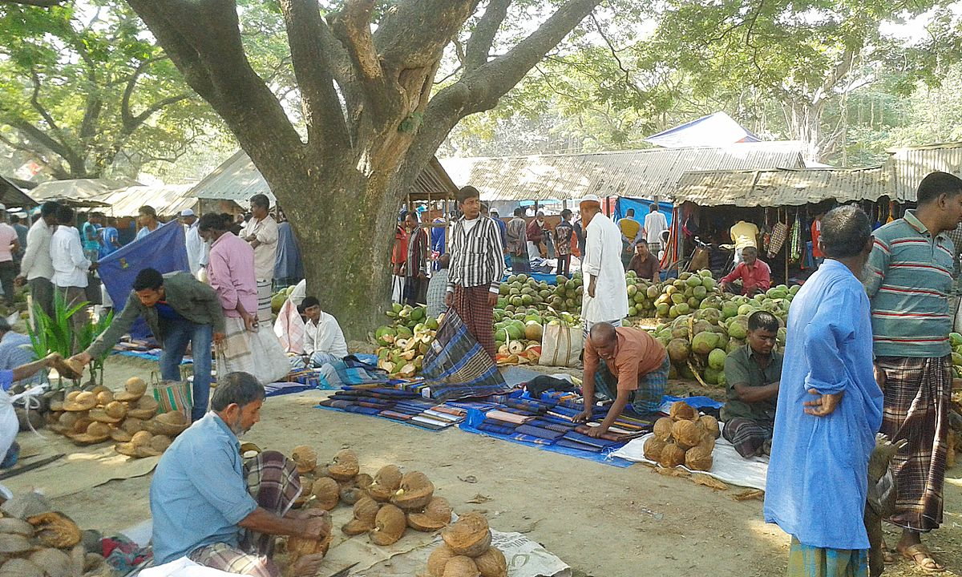

Slide 10
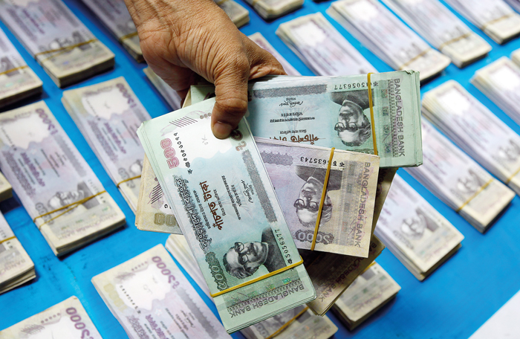
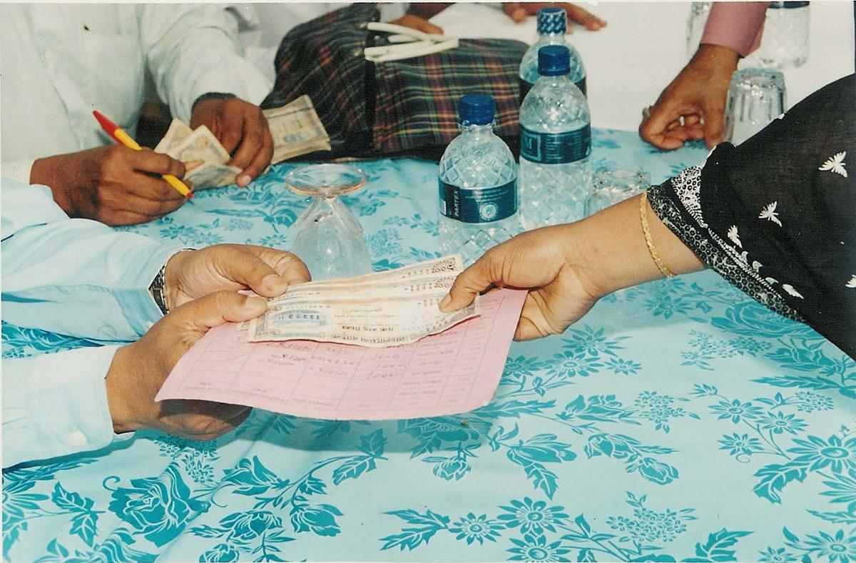
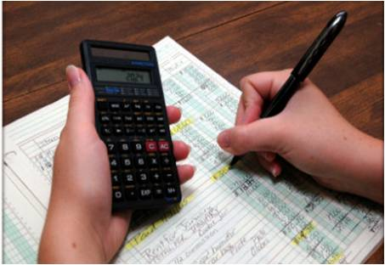
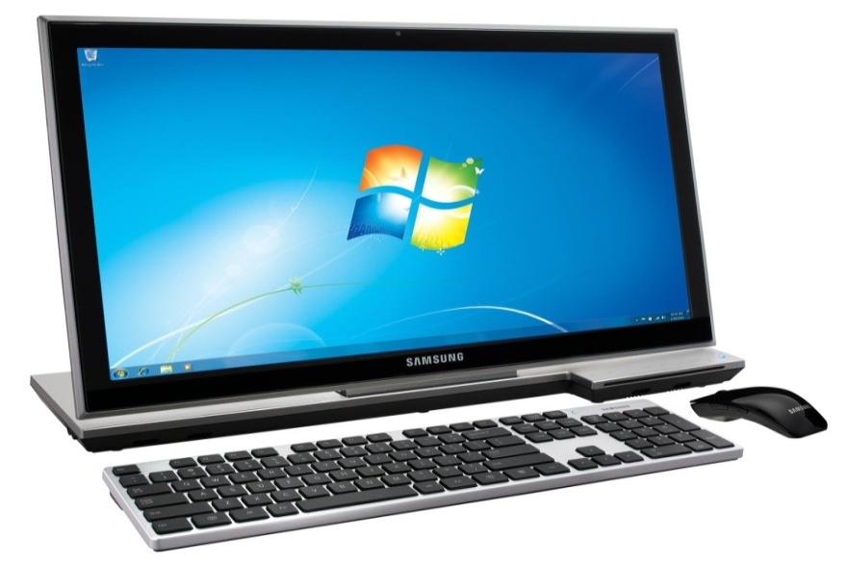

Slide 11
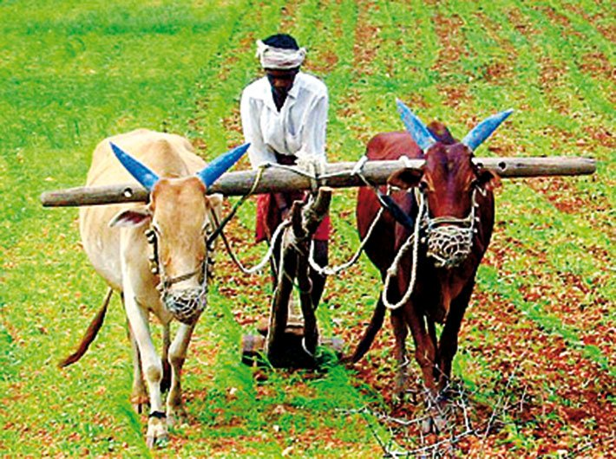
একক কাজঃ
ব্যবসায় কাকে বলে?

Slide 12
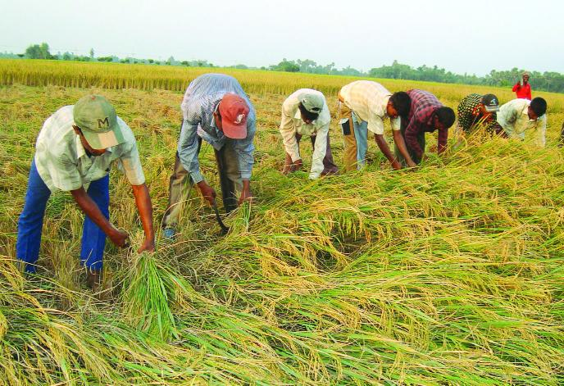
দলীয় কাজঃ
ব্যবসায়ের উৎপত্তি ও ক্রমবিকাশের ধাপ গুলো লিখ।

Slide 13
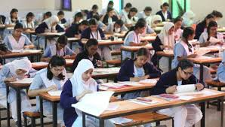
মুল্যায়ন
১। ব্যবসায়ের ধারাকে কয়টি পর্যায়ে ভাগ করা হয়েছে।
(ক) এক
(খ) দুই
(গ) তিন
(ঘ) চার

Slide 14
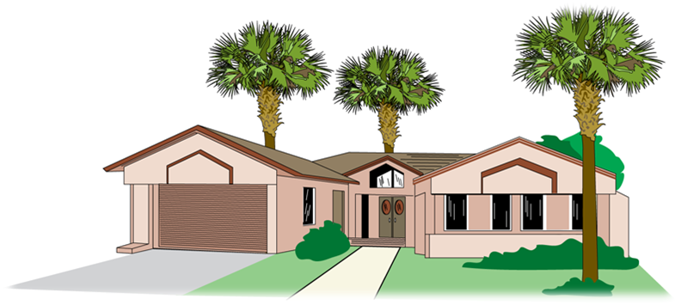
বাড়ির কাজঃ
ব্যবসায়ের গুরুত্ব ব্যাখ্যা কর।

Slide 15
ধন্যবাদ

